Slide 1
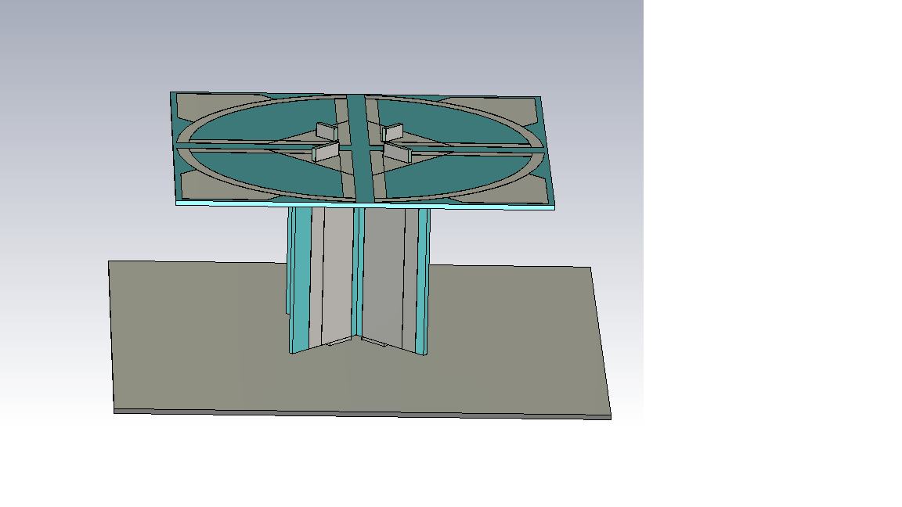
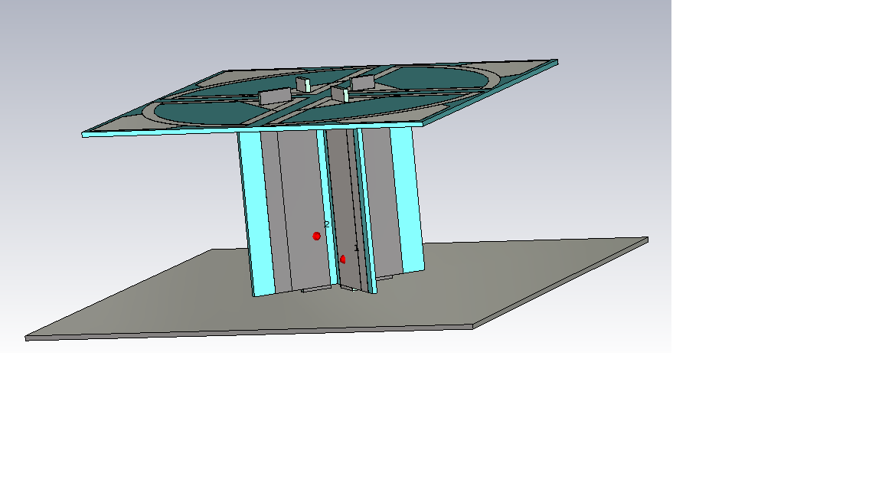
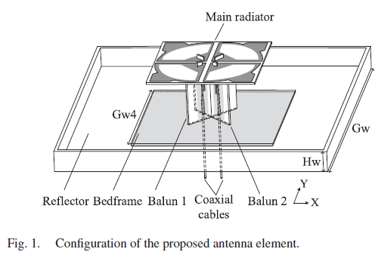
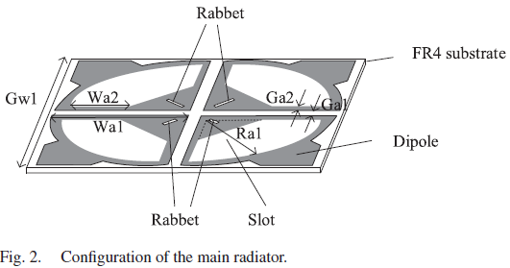
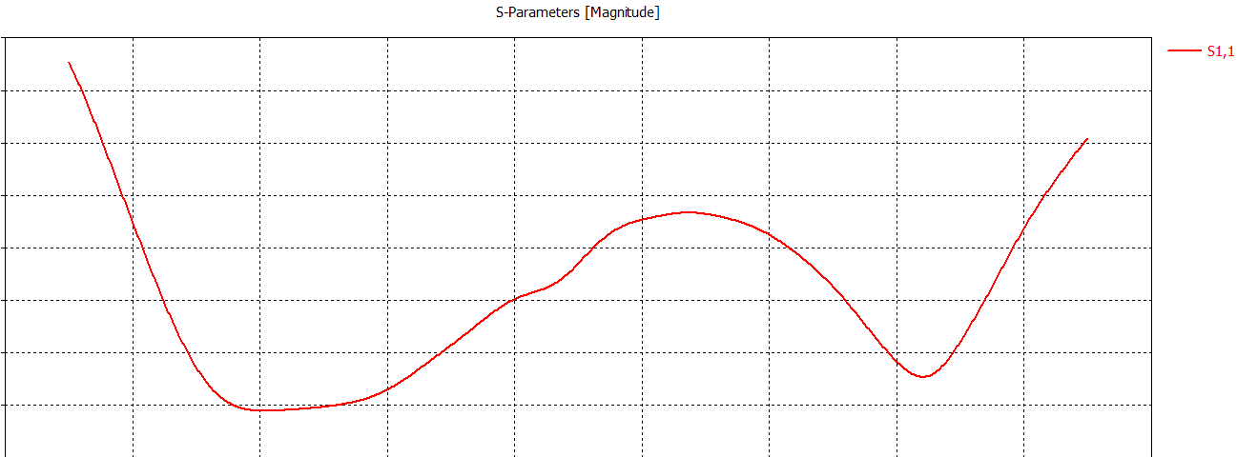
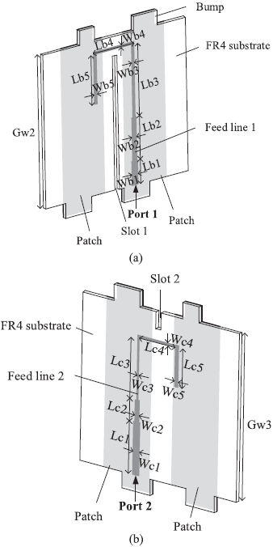
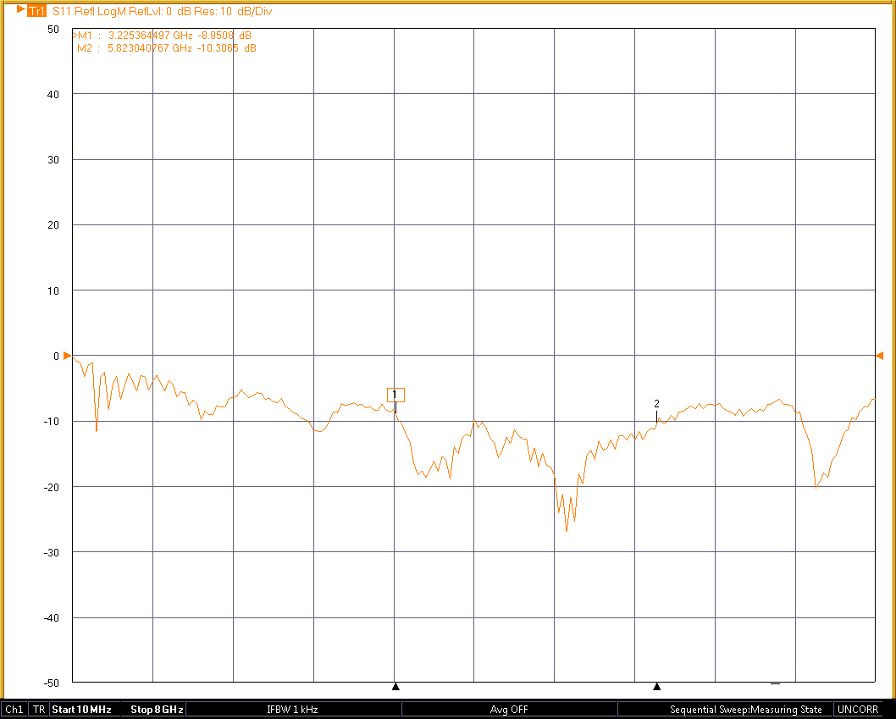
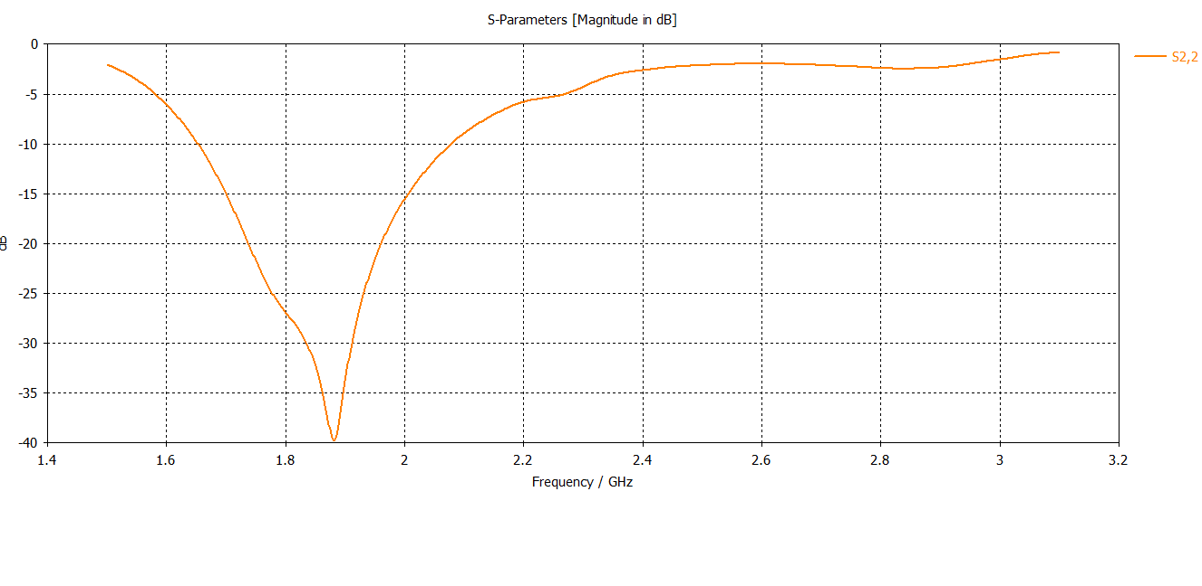
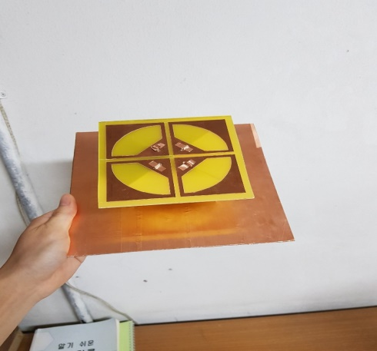
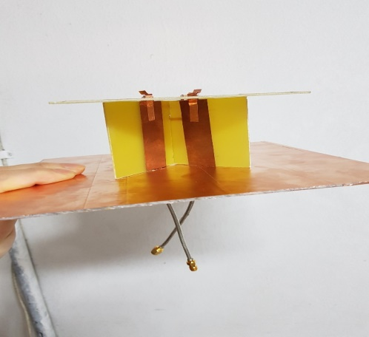
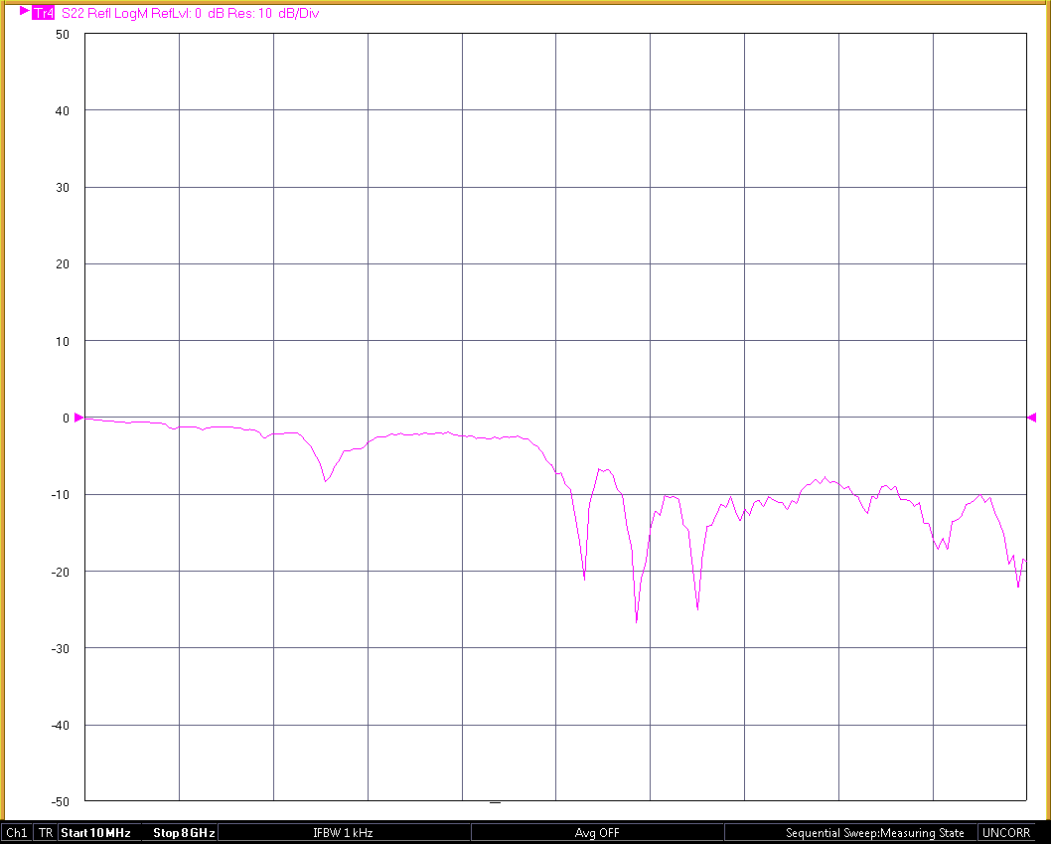
광대역 이중 편파 안테나
지도교수 : 안병철 교수님 정보통신 최대성
정보통신 손상원
작품설명
◎ 연구 목적
광대역 중에서도 가장 광범위하게 활용 할 수 있는 대역폭이 50-100%인 광대역 안테나
이중 폴리시 안테나에서의 낮은 통화손실, 적은 간섭, 고품질의 서비스의 장점을 활용한 작품 설계
◎ 작품모형도
CST Simulation, 실제 모형 결과
SIP와 관련된 프로토콜을 이용한 소규모 네트워크
참여자들 간에 교환되는 데이터 연구
사용자가 편하게 접하고 쉽게 사용할 수 MFC를 통하여 제작
◎ S11-Parameter
Port를 이용하여 수직편파와 수평편파를 모두 사용하는 이중편파 구조
수직,수평 편파에서는 시계방향(CW), 반시계방향(CCW)등으로 다른 편파로 동일 안테나로 송수신하여 주파수를 재사용(Freq-Reuse)하는 기법
입력반사로서 일반적으로 안테나가 정상적으로 동작할 수 있는 범위 : -10db
◎ S22-Parameter
안테나 제작
◎ Antenna model
출력반사로서 db의 값이 높을 수록 안테나 효율이 높음
◎ CST Simulation

